Slide 1
UPN
PROYECTO MÓVIL / SUSTENTACIÓN
Dulce Miel
Aplicación móvil Flutter
Arquitectura MVVM, API REST e integración de servicios
Equipo de proyecto / 11 de noviembre de 2026
INGENIERÍA / DEMOSTRACIÓN TÉCNICA
Notes:
Presentar Dulce Miel como tienda móvil para productos apícolas. El objetivo de la exposición es explicar la arquitectura y demostrar los flujos disponibles, además de distinguir brechas de la rúbrica. Referencia de código: README.md; punto de entrada lib/main.dart.

Slide 2
01 / ESTADO DEL AVANCE
Resultados verificables
La revisión combina análisis estático, pruebas de código y evidencia visual del sprint.
ESTADO
QUÉ SE REVISÓ
RESULTADO
Implementado
MVVM, API REST, Auth/Firestore, B2, cache SQLite, coordenadas
Código presente en lib/ y servidor/
Verificado ahora
flutter analyze --no-pub; flutter test --no-pub
Sin issues; 2 pruebas pasaron
Limitación
Google Maps SDK en emulador
Captura con mosaicos en blanco
Pendiente de evidencia
CRUD integral, Firebase real, B2 y SQLite nativo
No cubierto por la suite actual
La demo debe separar código implementado de integraciones verificadas en dispositivo.
UPN / PROYECTO MÓVIL
DULCE MIEL · 2026
02 / 11
Notes:
Reporte real del análisis: `flutter analyze --no-pub` terminó con “No issues found!” en 108.9 segundos. `flutter test --no-pub` ejecutó dos pruebas: fallback de catálogo con MockClient y caché in-memory, y estado vacío del CatalogoViewModel. No levanté servidor ni Firebase durante esta revisión; autenticación/pedido tienen evidencia manual reportada en el sprint, no una ejecución nueva.

Slide 3
02 / PROBLEMA Y ALCANCE
Compra móvil de productos apícolas
El flujo cubre consulta del catálogo y creación de pedidos con opciones de envase.
Problema de usuario
Objetivo verificable
El cliente necesita consultar productos, elegir cantidades y recipientes, registrar sus datos de entrega y revisar sus pedidos desde el teléfono.
Completar una compra autenticada y guardar un pedido en el backend SQL mediante API REST, conservando estados y errores visibles en la app.
Catálogo
→
Carrito
→
Checkout
→
Pedido SQL
Alcance actual: el checkout requiere conexión; los datos del catálogo pueden recuperarse desde caché.
UPN / PROYECTO MÓVIL
DULCE MIEL · 2026
03 / 11
Notes:
Código relacionado: InicioScreen presenta carrusel, promociones, categorías y productos; CatalogoScreen ofrece búsqueda, filtros y detalle. CarritoScreen recoge cantidades/envase y formulario de pedido. CarritoViewModel.confirmarPedido delega en CarritoRepository.crearPedido y ApiService; el servidor guarda las líneas y cabecera en SQL Server. La dirección postal sigue siendo texto; lat/lon son opcionales.

Slide 4
03 / DISEÑO TÉCNICO
Arquitectura MVVM
Las pantallas observan ViewModels; los repositorios separan datos y servicios.
SCREENS
VIEWMODELS
REPOSITORIES
DATA ADAPTERS
SERVICES
InicioScreen
CarritoScreen
AdministracionScreen
›
CatalogoViewModel
CarritoViewModel
AccesoViewModel
›
CatalogoRepository
CarritoRepository
AutenticacionRepo
›
ApiService
Firebase adapters
SQLite / Geolocator
›
Spring REST + SQL
Firebase Auth/Firestore
B2 / Android GPS
UiState<T> · initial / loading / success / empty / error
main.dart compone dependencias; app.dart aplica MaterialApp y tema; los cambios se publican con ChangeNotifier.
UPN / PROYECTO MÓVIL
DULCE MIEL · 2026
04 / 11
Notes:
Explicar responsabilidades con ejemplos. Screens recogen eventos y muestran datos. `CatalogoViewModel.cargar` establece loading y success/empty/error. `CatalogoRepository.cargarProductos` intenta API, guarda snapshot SQLite y usa fallback al fallar red. `ApiService.consultarProductos` hace HTTP. La misma regla se mantiene para auth, pedidos y admin. UiState vive en lib/models/ui_state.dart porque es estado compartido por pantallas/ViewModels, no un widget.

Slide 5
04 / CAPA DE PRESENTACIÓN
ViewModels y estados
Cada ViewModel representa el estado y las acciones de una funcionalidad.
VIEWMODEL
FUNCIONES EXPLICADAS
RESPONSABILIDAD
CatalogoViewModel
cargar()
Catálogo, cache indicator, lista vacía/error
CarritoViewModel
cargar, agregar, cambiarCantidad, eliminar, vaciar, confirmarPedido
Líneas, total, checkout y avisos
AccesoViewModel
restaurar, iniciarSesion, registrar, restablecerContrasena, cerrarSesion
Sesión y estado independiente del formulario
PedidosViewModel
cargar, cargarDetalle, enviarBoletaEnvase
Lista, detalle y resultado de comprobante
AdministracionViewModel
cargarTodo, guardar/eliminar/actualizar
Datos del panel y mutaciones administrativas
Patrón de operación
loading + notifyListeners → Repository → success / empty / error
UPN / PROYECTO MÓVIL
DULCE MIEL · 2026
05 / 11
Notes:
Mostrar patrón real en `CatalogoViewModel.cargar`: cambia `state = UiState.loading(previous: state.data)` y notifica; solicita `repository.cargarProductos`; usa `UiState.empty` si la lista queda vacía y `UiState.success` con datos si no; ante error mapea ApiException y crea `UiState.error`, conservando datos previos. En `CarritoViewModel` hay estado de datos y `actionState` para que añadir o vaciar no borre el contenido visual. `AdministracionViewModel._mutar` agrupa ciclo de llamada/refresco/feedback.

Slide 6
05 / API REST
Consumo y operaciones CRUD
El cliente usa package:http con Future y async/await en Dart.
RECURSO
OPERACIONES EN CÓDIGO
MANEJO
Productos
GET catálogo/detalle; POST; PUT; DELETE
ApiException + estado UI
Carrito
GET; POST agregar; PUT cantidad; DELETE línea/vaciar
JWT Bearer en rutas privadas
Pedidos
POST crear; GET lista/detalle; PUT estado/envío
Validación server + carga de detalle
Administración
Productos, promociones, usuarios, sitio, carrusel
Multipart para imágenes/comprobantes
ApiService
_authenticated() · _decodeAuthenticated() · _multipart() · ApiException
UPN / PROYECTO MÓVIL
DULCE MIEL · 2026
06 / 11
Notes:
La rúbrica menciona Retrofit/Coroutines. Esas bibliotecas son Kotlin, el proyecto es Flutter. Equivalente tecnológico usado: `http` para peticiones y Dart `Future`/`async`/`await`. No declarar Retrofit instalado. API Service agrupa consultas de salud/catálogo, intercambio Firebase JWT, perfil, CRUD carrito/pedidos, lectura admin y guardado/eliminación de productos, promos, sitio, carrusel, usuarios y envíos. Operaciones se implementan en frontend y controladores Spring, pero la suite de test actual no cubre cada endpoint ni caso CRUD. Mostrar la clase en lib/network/api_service.dart.

Slide 7
06 / SERVICIOS EXTERNOS
Firebase y archivos
Auth y Firestore son servicios Firebase; Backblaze B2 almacena imágenes.
Firebase Auth
→
ID token
→
Spring verifica
→
JWT de API
AutenticacionRepo
FirestoreRepository
Coordina Auth, perfil Firestore y token JWT de API.
Guarda sugerencias; PerfilFirestoreRepository asegura usuarios/{uid}.
B2
BackblazeB2ImageStorageService
El backend recibe multipart, sube archivos y guarda URL/keys en SQL Server.
Firebase Storage no está integrado. Los comprobantes están temporalmente en bucket público.
UPN / PROYECTO MÓVIL
DULCE MIEL · 2026
07 / 11
Notes:
Autenticación: FirebaseAuthManager.iniciarSesion/registrar/emite ID token. PerfilFirestoreRepository.asegurarPerfil escribe usuarios/{uid}. AutenticacionRepo solicita el token y ApiService.intercambiarTokenFirebase lo manda a POST /api/auth/firebase/exchange. FirebaseIdentityService verifica y JwtService emite el JWT que se guarda con FlutterSecureStorage. FirestoreRepository.crearSugerencia almacena sugerencias. Archivos: el admin carga imagen por multipart y Backblaze B2 a través del servidor. La rúbrica pide Firebase Storage, el proyecto lo sustituyó por B2 conforme al plan y motivo de facturación; es una diferencia literal. No hay Firebase Storage implementado.

Slide 8
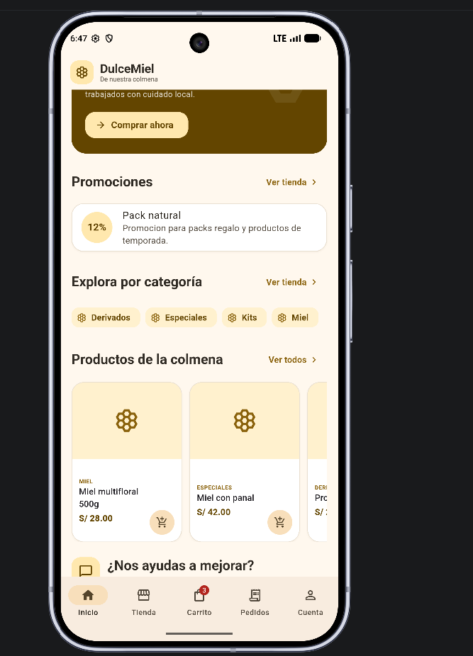
07 / PERSISTENCIA LOCAL
SQLite y catálogo
La caché mejora la consulta pública; no hace offline la compra.
QUÉ SE GUARDA
cache_json
• catálogo_publico_v1
• contenido_tienda_publico_v1
QUÉ NO SE GUARDA
Sesión: FlutterSecureStorage
Carrito, checkout, pedidos: API online
Fotos: URL pública B2
Stock/cache pueden quedar desactualizados.
Portada y catálogo en el emulador
UPN / PROYECTO MÓVIL
DULCE MIEL · 2026
08 / 11
Notes:
`JsonCacheStore` permite inyectar fake en pruebas. `LocalCacheDatabase` abre SQLite, crea cache_json y reemplaza registros por clave. `CatalogoRepository.cargarProductos` y `ContenidoTiendaRepository.cargar` escriben respuesta de API y solo recurren a copia local al fallar. Las imágenes siguen siendo URL remota y requieren red. La prueba actual usa `_MemoryCache`, así que valida lógica del repositorio y no el plugin sqflite en Android. La imagen es una captura histórica aportada por el usuario, no salida de la revisión automatizada.

Slide 9
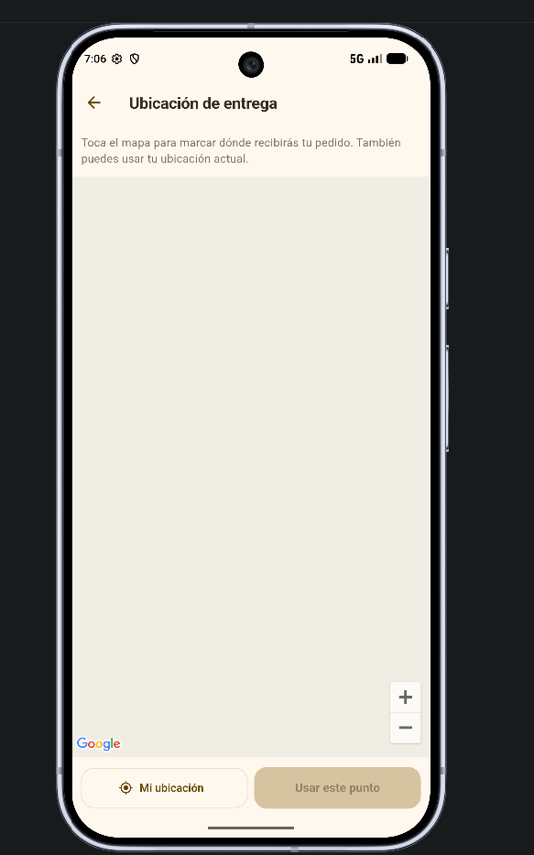
08 / GEOLOCALIZACIÓN
Permisos y punto de entrega
La ubicación del dispositivo es opcional; la dirección escrita permanece disponible.
UbicacionRepository.obtenerActual()
1. Comprueba servicio GPS.
2. Solicita permiso al pulsar “Mi ubicación”.
3. Distingue denegación y bloqueo permanente.
4. Devuelve Coordenada con latitud/longitud.
5. Permite pin manual en el flujo de selección.
Limitación visible: Google Maps muestra el área sin mosaicos en la captura.
UPN / PROYECTO MÓVIL
DULCE MIEL · 2026
09 / 11
Notes:
lib/repositories/ubicacion_repository.dart verifica Geolocator.isLocationServiceEnabled, checkPermission, requestPermission y getCurrentPosition con precisión media y límite de 15 segundos. `LocationIssue` separa serviceDisabled, denied y deniedForever. UbicacionViewModel.select/usarUbicacionActual publican UiState, y abre configuración de app/sistema. `MapaUbicacionScreen` usa GoogleMap y permite seleccionar/arrastrar pin cuando los tiles y widget están habilitados. La captura aportada muestra tiles en blanco por autorización/billing del proyecto Google; el docente aceptó esta limitación de demostración según indicó el equipo. No afirmar que Google Maps visualiza correctamente.

Slide 10
09 / RÚBRICA
Trazabilidad y cumplimiento
El resultado es parcial cuando la rúbrica requiere una integración no disponible.
PÁRRAFO
ESTADO TÉCNICO
BRECHA QUE SE DECLARA
1. MVVM + REST
Parcial alto
Equivalente Flutter a Retrofit/Coroutines; pruebas básicas, no exhaustivas.
2. Firebase + geo
Parcial
Auth + Firestore; B2 sustituye Firebase Storage; tiles Maps no visibles.
3. Flutter + módulos
Parcial alto
Material, API, Firebase, B2, SQLite y permisos. Offline solo lectura pública.
4. Informe + 75 %
Documentado; evidencia parcial
Sin ponderación de subobjetivos ni capturas actuales completas, no se certifica porcentaje exacto.
ODS 12: opciones de envase y educación. Aporte limitado, no medición de impacto de residuos.
UPN / PROYECTO MÓVIL
DULCE MIEL · 2026
10 / 11
Notes:
El párrafo 1 pide Retrofit/Coroutines, que no aplican literalmente en Dart. Párrafo 2 requiere Firebase Storage y mapas precisos: Auth y Firestore sí; B2 reemplaza Storage; el mapa actual no muestra tiles. Párrafo 3 se alinea con Flutter, Material y módulos, con límite offline. Párrafo 4 ahora tiene informe/presentación y tests ejecutados, pero el criterio de 75% requiere el listado/peso de objetivos del curso y evidencia actual. No asignar un porcentaje no sustentado.

Slide 11
10 / CIERRE DEL AVANCE
Conclusiones y demostración
Presentar primero el flujo que se puede ejecutar y explicar las brechas con evidencia.
Guion de demo
Para cerrar la rúbrica
1. Estado del servidor y Home
2. Buscar producto, detalle y carrito
3. Checkout con envase y pedido
4. Historial y administración
5. Caché pública sin conexión
6. Permisos y punto de entrega
• Acordar equivalencias Flutter y Backblaze con el docente.
• Ampliar pruebas de repositorios y ViewModels.
• Adjuntar capturas actuales y ocultar datos personales.
• Resolver Maps según facturación aceptada.
• Migrar comprobantes a almacenamiento privado.
Código trazable: lib/ · servidor/ · test/catalogo_flow_test.dart · README.md
UPN / PROYECTO MÓVIL
DULCE MIEL · 2026
11 / 11
Notes:
Para sustentar no prometer prueba de todos los endpoints. Use una cuenta de demo y una compra de prueba; no muestre datos personales. La pantalla de mapa puede enseñarse como evidencia de límite y explicar permiso/pin, no fingir tiles. Concluir que el proyecto tiene arquitectura e integraciones parciales sólidas pero la afirmación de 75% requiere ponderación y revisión docente. El informe está en docs/Informe_Tecnico_Dulce_Miel_Rubrica.docx.

